Slide 1
Gyógyszertan
Dr. Zimmerman Katalin
2018/2019.

Slide 2
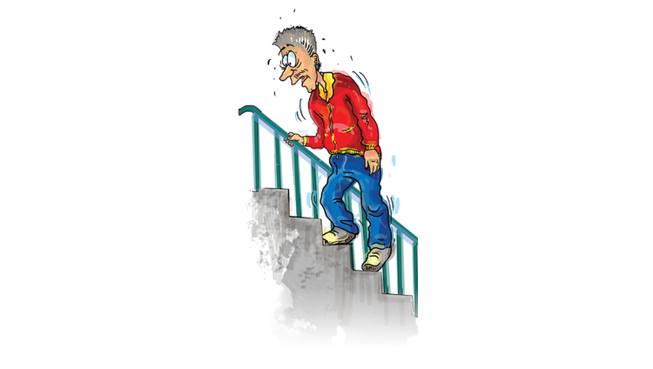

Slide 3
Szívelégtelenség gyógyszertana
Szívelégtelenség = Kardiális dekompenzáció
komplex klinikai szindróma
külön-külön a jobb és a bal kamrát, illetve mindkét kamrát együtt is érintheti
a perctérfogat olyan mértékű csökkenése, amely már nem elegendő a szövetek megfelelő vérellátásához
vénás oldalon beáramlott vért a szív nem tudja megfelelően továbbítani az artériák felé
károsíthatja a szisztolés és/vagy diasztolés funkciót

Slide 4
Szívelégtelenség gyógyszertana
A szív egy darabig képes alkalmazkodni a túlterheléshez, kompenzáció:
a szív frekvencia növelése: 100/min-ig hasznos lehet
dilatáció – a szívüregek kitágulása
hipertrófia – megvastagodott szívizomzat → nagyobb erő
nagyobb izomtömeg → rosszabb vérellátás
Ha az alkalmazkodási lehetőségek kimerültek, bekövetkezik a kardiális dekompenzáció.

Slide 5
Szívelégtelenség gyógyszertana
Gyakori okai
billentyűhibák
hypertónia
ISZB
szívizom betegségek (cardiomyopathiák)
idült tüdőbetegségek (krónikus bronchitisz, asztma bronchiale, emphysema)

Slide 6
Szívelégtelenség gyógyszertana
Vezető tünet:
a nagyvérköri vénás pangás
telt nyaki vénák
pangásos emésztőszervi hurut, megnagyobbodott, fájdalmas máj, sárgaság
pangásos vese: fehérje vizelés
alsóvégtagi ödéma
savós üregek folyadék gyülemei: hydrothorax, ascites

Slide 7
Szívelégtelenség gyógyszertana
Kezelés célja
a szívelégtelenséghez vezető betegségek prevenciója
a szívelégtelenség progressziójának csökkentése, megakadályozása
az életkilátások és életminőség javítása

Slide 8
Szívelégtelenség gyógyszertana
Általános teendők
só-fogyasztás csökkentése
folyadék bevitel mérsékelt csökkentése
ideális testsúly elérése
testmozgás
szívelégtelenséget súlyosbító gyógyszerek kerülése

Slide 9
Szívelégtelenség gyógyszertana
A szívelégtelenség állapotának javítása
a kontrakciós erő fokozása
az előterhelés (preload), a diastolés telődés csökkentése könnyíti a szív munkáját, mérsékli oxigénigényét
a kamrai kilökő erővel szemben fennálló ellenállás mérséklése, az utóterhelés (afterload) csökkentése
a túlzott kompenzatorikus tachycardia mérséklése

Slide 10
Szívelégtelenség gyógyszertana
A szívelégtelenség kezelésének célja kettős:
a betegek életminőségének javítása,
az élettartam meghosszabbítása.
Enyhébb esetekben:
a kezelés alapja az ACE gátlók
ödéma megjelenése esetén a diuretikumok
a vese különböző részeire ható húgyhajtók kombinálása előnyös lehet, egyrészt a hatás növelése, másrészt a kálium vesztés csökkentése érdekében.
Súlyosabb esetekben:
digitális
a társuló, vagy következmény miatt kialakuló egyéb tünetek uralása speciális feladat, és minden betegre egyénileg kell meghatározni.

Slide 11
Szívelégtelenség gyógyszertana
Pozitív inotrop hatás: az összehúzódás ereje nő
Pozitív inotrop szerek (kardiotonikumok)
Szívglikozidok
ß1-adrenerg-agonisták
Calcium érzékenyítők
Nem pozitív inotrop szerek
ACE-gátlók és angiotenzin receptor blokkolók (ARB)
Diuretikumok
Vazodilatátorok (értágítók)
β-adrenerg-receptor blokkolók

Slide 12


Szívelégtelenség gyógyszertana
Pozitív inotrop szerek
Szívglikozidok
digoxin (Digoxin )
digitoxin (Digimerck)
A Scrophulariaceae családba tartozó piros gyűszűvirág (Digitalis
purpurea) és a gyapjas gyűszűvirág (Digitalis lanata) levelei
tartalmazzák a legfontosabb és a terápiában leginkább használatos
glikozidokat.

Slide 13
Szívelégtelenség gyógyszertana
farmakológiai hatása a szívizom-kontrakciós erejének fokozása, valamint a szívfrekvencia csökkentése
közvetlenül hat a szívre és az erek simaizomzatára, másrészt az idegi és a hormonális rendszeren keresztül befolyásolja a szívműködést, a perifériás ellenállást, a veseműködést és a keringést
pozitív inotrop hatását mind a pitvari, mind a kamrai roston kifejti

Slide 14
Szívelégtelenség gyógyszertana
negatív kronotrop hatás (bradycardia)
negatív dromotrop hatás: az ingervezetést, közvetlenül az ingervezető rostokra is hatva gátolják
fokozza a dekompenzált szív kontrakciós erejét, csökkenti az oxigénfogyasztást (Na/K cserét gátolja, az intracelluláris Na+ és mellette a Ca + mennyiségét)
a paraszimpatikus izgató hatások képezik a digitalis bizonyos arrhythmiákban való alkalmazásának alapját
javítja a betegek tüneteit, életminőségét

Slide 15
Szívelégtelenség gyógyszertana
A digitalis kezelés fő indikációi
szívelégtelenség kialakulása pitvari fibrillatióval
pitvari lebegés, fibrillatio
akut supraventricularis tachycardia
súlyos krónikus dekompenzáció (NYHA III—IV. stádium, ACE-gátlókkal és diuretikumokkal)

Slide 16
Szívelégtelenség gyógyszertana
hatásszélessége kicsi, a terápiás dózis kis túllépése vagy maga a terápiás dózis is igen súlyos, életet veszélyeztető intoxikációt okozhat
lassan, még iv adva is csak órák múlva ér el hatásos koncentrációt, de kumulálódásra hajlamos
Telítő adag
ahhoz kell, hogy a szívizom felhalmozza a szükséges
gyógyszermennyiséget
Fenntartó adag
az a napi mennyiség, amellyel ezt a hatást fenn lehet tartani, azaz
az eliminációval lépést tartó adag
Általában a telítő adag fele, negyede elegendő!!
Gyógyszerszint ellenőrzés!!!!

Slide 17
Szívelégtelenség gyógyszertana
Toxikus szívhatások
az első jelentős tünet a nagymértékű bradycardia (50/perc), AV- blokk jöhet létre
kamrai eredetű extrasystolék jelentkeznek
az extrasystolék súlyos esetben kamrai tachycardiába és kamrafibrillatióba mennek át
korán jelentkezik az étvágytalanság, hányinger, hányás, fejfájás, gyengeség, szédülés, álmatlanság, szemkáprázás, sárga-zöld színlátászavarok

Slide 18
Szívelégtelenség gyógyszertana
Pozitív inotrop szerek
Szimpatomimetikumok: β₁-adrenerg receptor izgatók
aktiválják a szív ß-receptorait, ez kiváltja a Ca+ beáramlást, ez növeli a szívizom kontrakciós erejét
használatuk a rövid távú, sürgősségi, intravénás pozitív inotrop terápiára korlátozódik
megnövelik a szív oxigénigényét, és akár tachyarrhythmiákat is okozhatnak

Slide 19
Szívelégtelenség gyógyszertana
Dopamin
a hemodinamikai perfúzió javítása
a veseerek tágításával fokozza a diuresist, és szívelégtelenségben még alacsony vérnyomás és csökkent vesekeringés esetén is mérsékli az oedemákat
hypovolaemiát a dopaminkezelés előtt kell korrigálni
a dopamin hatással van az AV vezetésre, olyan betegeket, akiknek pitvarfibrillációjuk van gyors kamrai válasszal, a dopaminterápia megkezdése előtt digitalisszal kell a terápiára előkészíteni

Slide 20
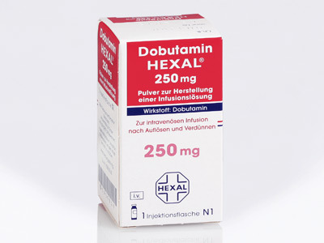
Szívelégtelenség gyógyszertana
DOBUTAMIN inj. 250mg
Hatás
kontrakciós erő nő
pumpateljesítmény nő
kevéssé emeli a vérnyomást
Indikáció
Alacsony perctérfogattal járó szívelégtelenség kezelésében a szívműködés pozitív inotrop támogatása szívizominfarktus, nyitott szívműtétek, cardiomyopathia, szeptikus shock és cardiogen shock esetén

Slide 21
Szívelégtelenség gyógyszertana
Adagolás
250 mg oldatos infúzió 50 ml-es
hígítatlanul kell használni infúziós pumpában
lehet alkalmazás előtt tovább hígítani 5%-os glükóz-, fiziológiás só- vagy Ringer-laktát-oldattal
csak intravénás infúzió formájában alkalmazható
rövid felezési ideje miatt folyamatos intravénás infúzióként kell alkalmazni
nagy koncentrációban – a pontos adagolás érdekében – a dobutamin csak infúziós pumpa segítségével alkalmazható.

Slide 22
Szívelégtelenség gyógyszertana
DOPAMIN+DOBUTAMIN INJ.
Akut szívelégtelenségben
Kardiogen sokkban
Ha a vérnyomás 95 Hgmm alatt van: 2/3 dopamin+ 1/3 dobutamin
Ha a vérnyomás 95 Hgmm feletti: 1/3 dopamin+2/3 dobutamin

Slide 23
Szívelégtelenség gyógyszertana
Pozitív inotrop szerek
Egyéb hatású kardiotonikum
levosimendan (Simdax)
a myofibrillumok kalciumérzékenységét fokozzák, ily módon a myocardium kontraktilitását az intracelluláris Ca⁺⁺-szint növelése nélkül képesek fokozni nincs arrythmogén hatás
Magnesium és kalium aszpartát (Panangin)
javítja a szívizom anyagcseréjét
digitalis terápia kiegészítésére
hyperkalaemiában nem adható!
szérum kalium szint ellenőrzés diuretikum és ACE-gátló mellett

Slide 24
Szívelégtelenség gyógyszertana
Nem pozitív inotrop szerek
a szívelégtelenség progresszióját lassítják
mortalitás, morbiditás csökkentő hatás
a tüneteket javítják
ACE-gátlók, ARB-k
egyes ß-blokkolók
diuretikumok
értágítók

Slide 25
Szívelégtelenség gyógyszertana
Nem pozitív inotrop szerek
ACE-gátlók (ramipril, perindopril, lisinopril)
ARB-k (telmisartan, valsartan)
a perifériás érellenállást, az utóterhelést csökkentik
az aldoszteron-szekréció gátlása folytán a só- és vízvisszatartás csökken , az előterhelés mérséklődik
a kötőszöveti proliferáció, illetve a szív és az erek átstrukturálódását („remodelling”) gátolják
javítják a betegség tüneteit
lassítják a betegség progresszióját
csökkentik a halálozást
csökkentik az ismételt szívinfarktus kialakulását

Slide 26
Szívelégtelenség gyógyszertana
Nem pozitív inotrop szerek
ß-blokkolók (carvedilol, bisoprolol, metoprolol)
a szívelégtelenségben kórosan megnövekedett és tartós, túlzott kompenzatorikus szimpatikus aktivációt ellensúlyozzák
mérséklik a szívizom átstrukturálódását (a „remodelling”-et)
csökkentik a szívizomsejtek „apoptózisát”
csökkentik a mortalitást, morbiditást
csökkentik a szívelégtelenség miatti kórházi felvételek számát
lassítják, visszafordítják a betegség progresszióját
mérsékelten javítják a betegek panaszait, tüneteket
MINDEN STABIL, BAL KAMRAI DISZFUNKCIÓVAL JÁRÓ
SZÍVELÉGTELENSÉGBEN ALKALMAZNI KELL!

Slide 27
Szívelégtelenség gyógyszertana
Kontraindikáció
asthma bronchiale, súlyos COPD
túlzott AV blokk
akut szívelégtelenség
nagyfokú folyadék retenció

Slide 28
Szívelégtelenség gyógyszertana
Nem pozitív inotrop szerek
Diuretikumok (spironolakton)
csökkenti a vénás nyomást és a kamrai előterhelést, a vizenyőt és a szív nagyságát
növeli a szív pumpafunkciójának hatékonyságát
növeli a túlélést krónikus szívelégtelenségben
folyadék retencióval járó szívelégtelenség valamennyi esetében alkalmazni kell!
MINDIG ACE-GÁTLÓVAL ÉS ß-BLOKKOLÓVAL EGYÜTT ADANDÓ!

Slide 29
Köszönöm a figyelmet!

